Slide 1
Hệ thống thông tin phục vụ lợi thế cạnh tranh

Slide 2
Nội dung
Hệ thống thông tin trong doanh nghiệp
Hệ thống thông tin và lợi thế cạnh tranh

Slide 3
Hệ thống thông tin trong doanh nghiệp

Slide 4
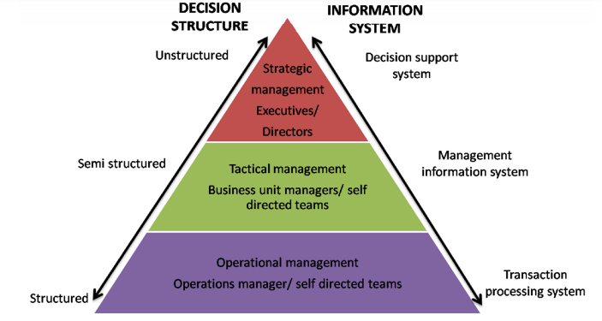
HTTT trong sơ đồ cấp bậc quản lý

Slide 5
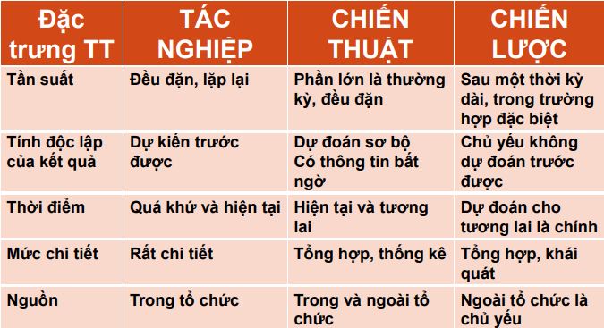
Đặc điểm các loại thông tin trong DN

Slide 6
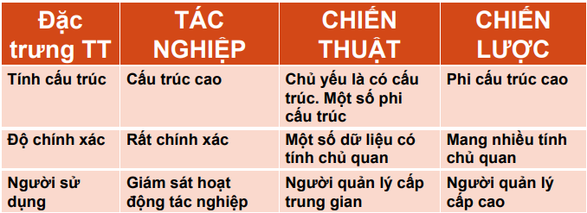
Đặc điểm các loại thông tin trong DN

Slide 7
Cấp độ tác nghiệp
Tần suất: lặp lại
Thông tin quyết định mang tính cấu trúc cao
Quy trình/thủ tục chi tiết, rõ ràng
Có thể lập trình để hỗ trợ phần lớn
HTTT được sử dụng để nâng cao hiệu suất (efficiency) của quy trình kinh doanh.
Notes:
IS are designed to automate repetitive activities (eg. Sales transaction)

Slide 8
Cấp quản lý (chiến thuật)
Đặc điểm: quản lý theo chức năng
Giám sát các hoạt động tác nghiệp và cung cấp thông tin tổng quát và giá trị hơn cho cấp quản lý cao hơn
Sử dụng các tài nguyên tổ chức để tăng hiệu quả (effectiveness).
Thông tin quyết định mang tính bán cấu trúc.
Thông tin giải pháp không hoàn toàn rõ ràng.
Quy trình/ thủ tục tương đối chi tiết nhưng không đủ để đưa ra lời khuyên cụ thể.
Notes:
Ex:IS provide production mânger with performance analytics and forecast about sales for multi production lines, inventory level and overall production capacity 🡪 create production schedules 🡪 perform predictive analyses to examine inventory levels and potential sales profitability.

Slide 9
Cấp độ điều hành (chiến lược)
Tập trung vào các vấn đề mang tính dài hạn.
Thông tin quyết định mang tính phi cấu trúc.
Có độ phức tạp cao và không thường xuyên.
Chỉ một ít quy trình là có thể xác định cụ thể.
Notes:
e.g. decide to develop or discontinue a product
🡪 IS are used to obtain aggregate summaries of trends and projection of the future

Slide 10
Các loại HTTT phục vụ các cấp quản lý
Hệ thống xử lý giao dịch (TPS)
Hệ thống thông tin quản lý (MIS)
Hệ thống hỗ trợ điều hành(ESS)
Notes:
The constituency perspective emphasizes which groups in the firm are served by specific systems.

Slide 11
Hệ thống xử lý giao dịch
Cấp độ tác nghiệp
Mục đích:
Xử lý các giao dịch trong kinh doanh
Nâng cao hiệu năng công việc
Tự động
Chi phí thấp hơn
Nhanh hơn và chính xác hơn
Ví dụ:
Tính lương
Bán hàng và xử lý đơn hàng
Quản lý tồn kho
Thanh toán, vận chuyển

Slide 12
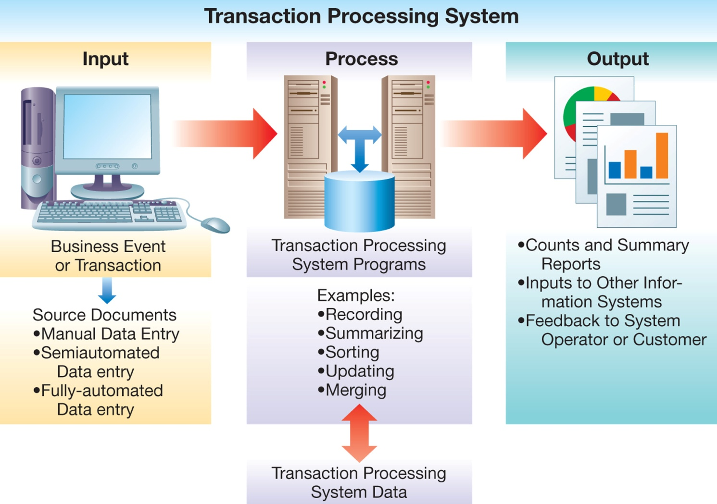
Cấu trúc của TPS
Source: Textbook [2]

Slide 13
Hệ thống thông tin quản lý
Cấp độ chiến thuật (quản lý)
Mục đích:
Trích xuất báo cáo
Hỗ trợ ra quyết định ở cấp độ quản lý bậc trung
Ví dụ:
Dự báo bán hàng
Dự báo và quản lý tài chính
Lập lịch biểu, kế hoạch, sản xuất
Lập kế hoạch và quản lý tồn kho

Slide 14
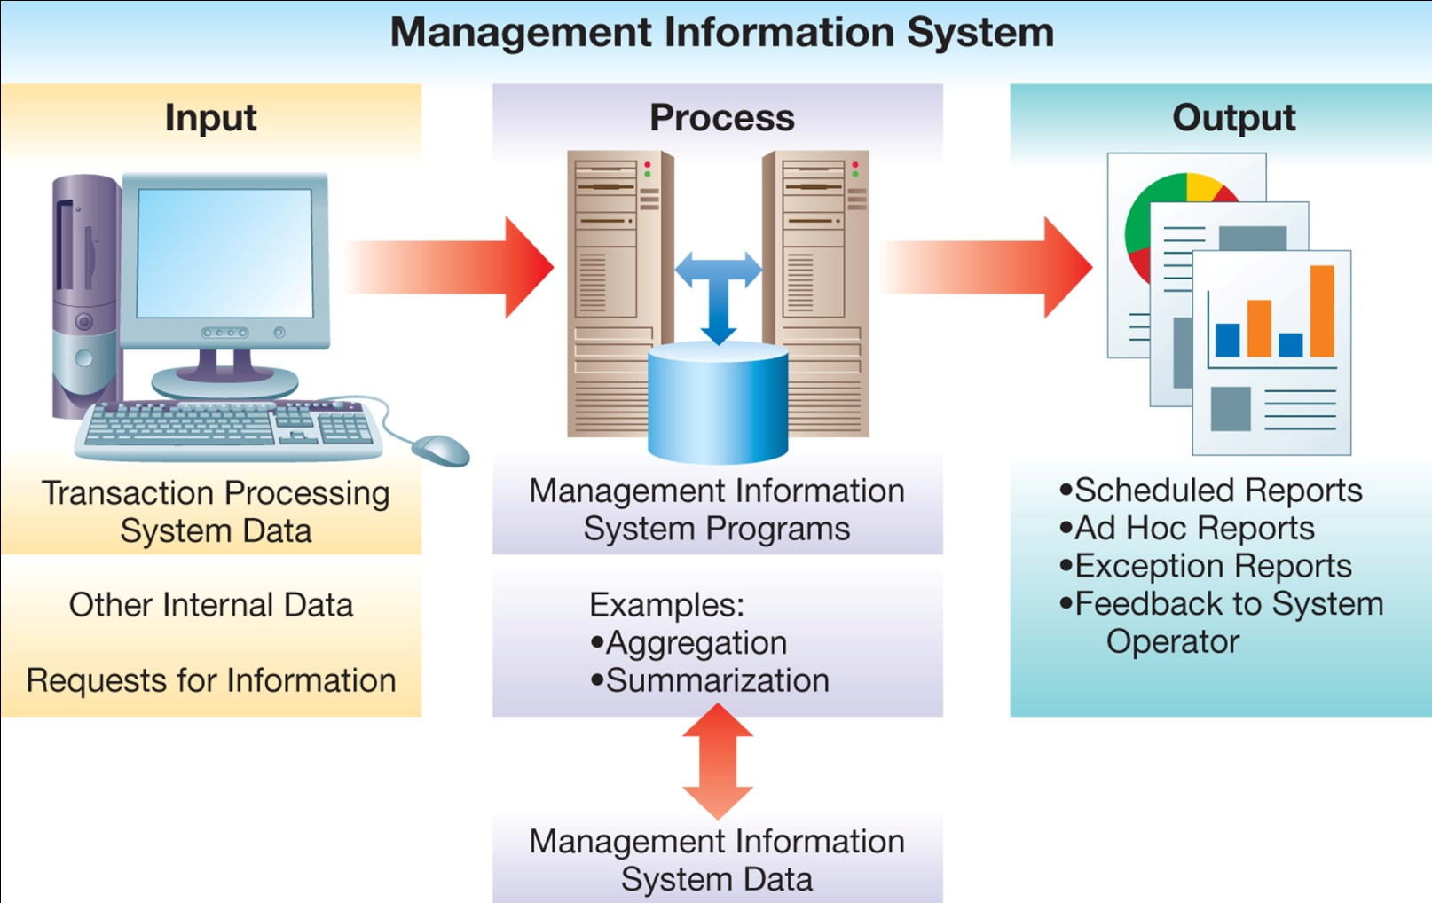
Cấu trúc của MIS
Source: Textbook [2]

Slide 15
Hệ thống hỗ trợ quyết định (DSS)
Người sử dụng: cấp quản lý
Mục đích: Hỗ trợ ra quyết định các vấn đề mang tính định kỳ hoặc không định kỳ
Phân tích what-if
Ví dụ: phân tích đầu tư, bất thường về vốn/tài chính, dự báo tăng trưởng sản xuất…

Slide 16
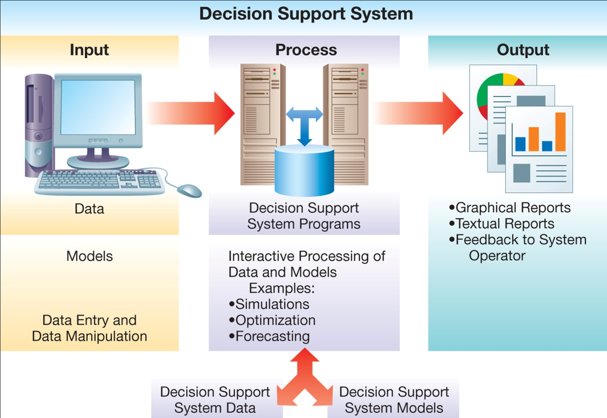
Cấu trúc của DSS
Source: Textbook [2]

Slide 17
Hệ thống hỗ trợ điều hành (ESS)
Còn được biết với tên gọi Hệ thống thông tin điều hành (Executive Information system EIS)
Cấp chiến lược (dành cho nhà điều hành)
Mục đích:
Hỗ trợ trong việc ra quyết định điều hành.
Cung cấp thông tin có độ tích hợp cao.
Ví dụ:
Ra quyết định ở cấp độ điều hành
Lập chiến lược dài hạn
Quản lý/giám sát tài nguyên trong và ngoài tổ chức.
Quản lý khủng hoảng
Quản lý các quan hệ nhân sự và người lao động….

Slide 18
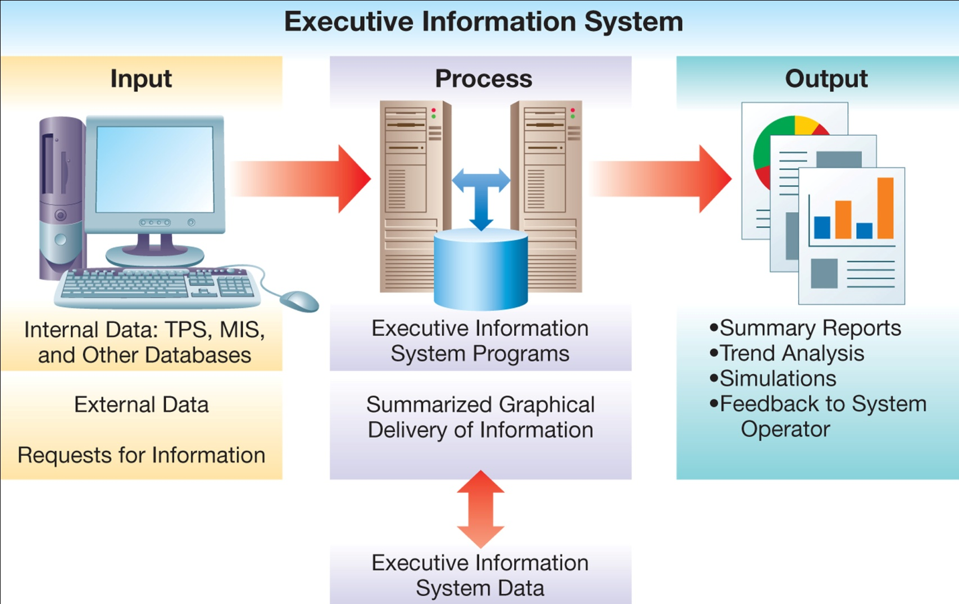
Cấu trúc của ESS
Source: Textbook [2]

Slide 19
HTTT và lợi thế cạnh tranh

Slide 20
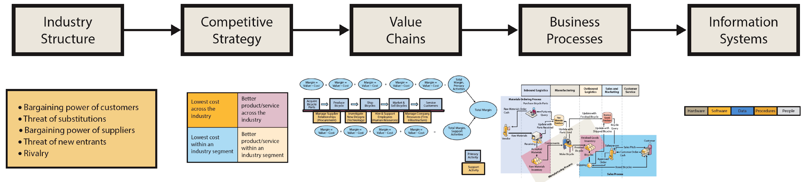
Chiến lược tổ chức xác định cấu trúc HTTT
Source: textbook [1]
Notes:
Figure 3-1 summarizes a planning process used by many organizations.
Start with Porter's Five Forces to analyze industry structure.
Information systems exist to help organizations achieve their goals and objectives
an organization’s goals and objectives are determined by its competitive strategy. Thus, ultimately, competitive strategy determines the structure, features, and functions of every information system.

Slide 21
5 tác động quyết định cấu trúc ngành.
Các tác động cạnh tranh
• Cạnh tranh từ các đối thủ sản xuất sản phẩm thay thế.
• Cạnh tranh từ các đối thủ mới.
• Cạnh tranh từ các đối thủ hiện có.
Các tác động của quyền thương lượng
• Quyền thương lượng của nhà phân phối.
• Quyền thương lượng của khách hàng.

Slide 22
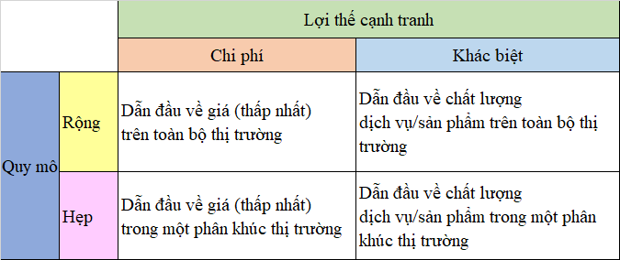
Cấu trúc ngành xác định lợi thế cạnh tranh
4 chiến lược cạnh tranh của Porter
Notes:
To be effective an organization goals, objectives, culture, and activities must be consistent with the organization’s strategy.
This means, all information systems in organization must facilitate the organization’s competitive strategy.
Each of the three competitive forces concerns the danger of customers taking their business elsewhere.
Have students examine table to see why AllRoad is exploring possibility of 3D printing.

Slide 23
Quan trọng!!!!
Để thành công thì mục tiêu, văn hóa và các hoạt động của tổ chức phải phù hợp với chiến lược của tổ chức đó.
Trong phạm vi ngữ cảnh đó, tất cả các hệ thống thông tin trong tổ chức phải phản ánh và tạo điều kiện cho việc triển khai chiến lược cạnh tranh của tổ chức.

Slide 24
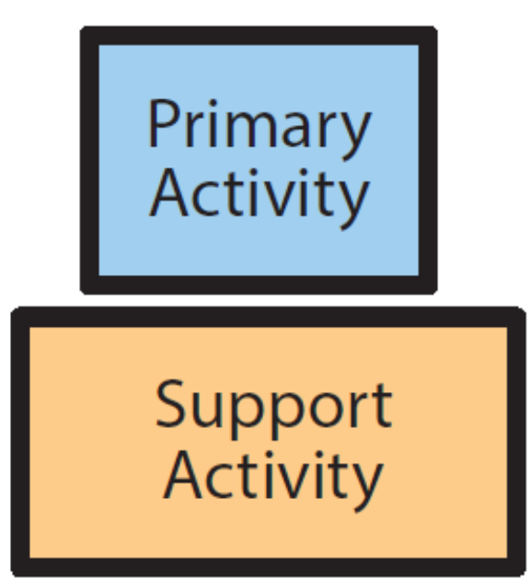
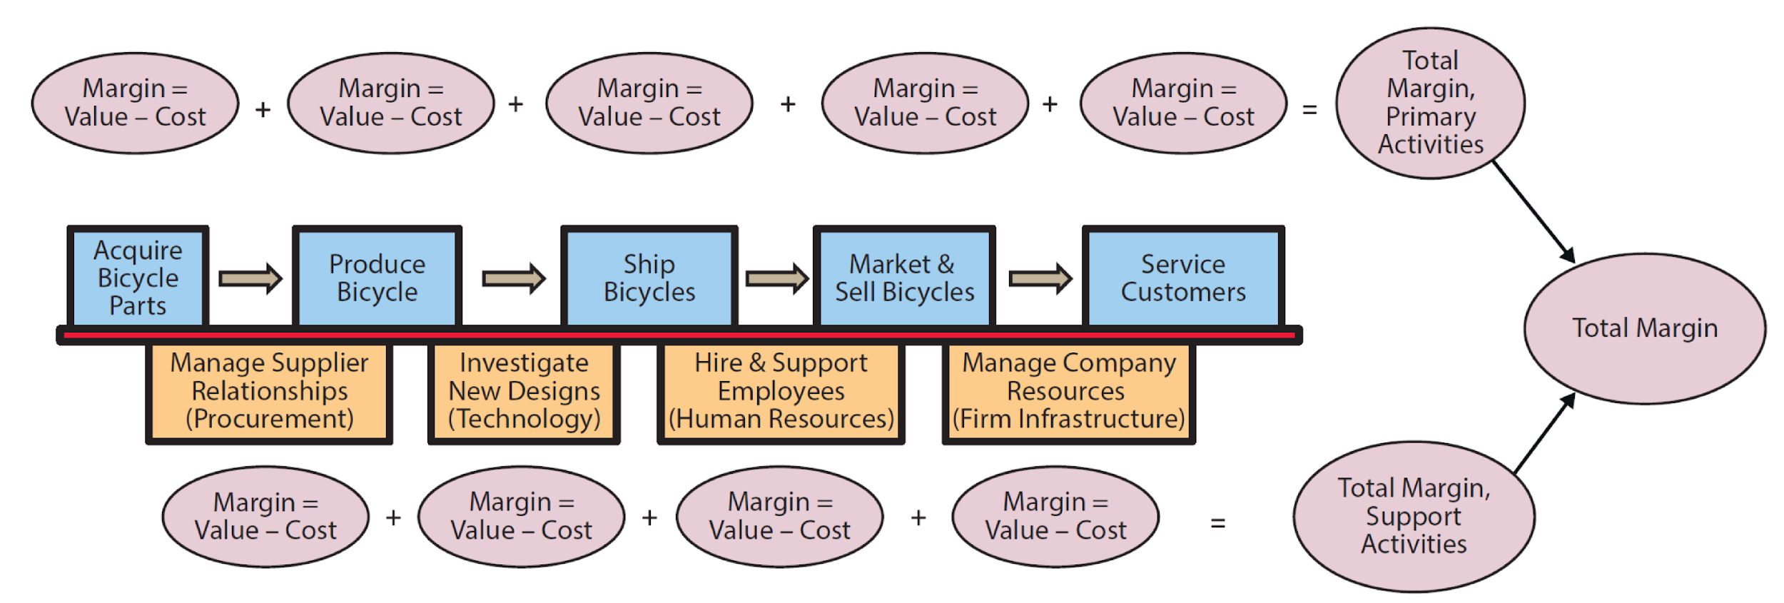
Chiến lược cạnh tranh quyết định chuỗi giá trị
Linkages
Source: textbook [1]
Notes:
Value chain is a network of value-creating activities.
value as the amount of money that a customer is willing to pay for a resource, product, or service
Difference between value an activity generates and its cost is called margin.
Linkages--interactions across value activities.

Slide 25
Tầm quan trọng của các mối liên kết (Linkages)
Tăng tính hiệu quả cho các hoạt động giá trị.
VD: Để giảm tồn kho, hệ thống sản xuất “cần” một mối liên kết với kế hoạch bán hàng. Từ đó, lập kế hoạch sản xuất, nhu cầu nguyên vật liệu để tồn kho là tối ưu nhất (just – in – time)

Slide 26
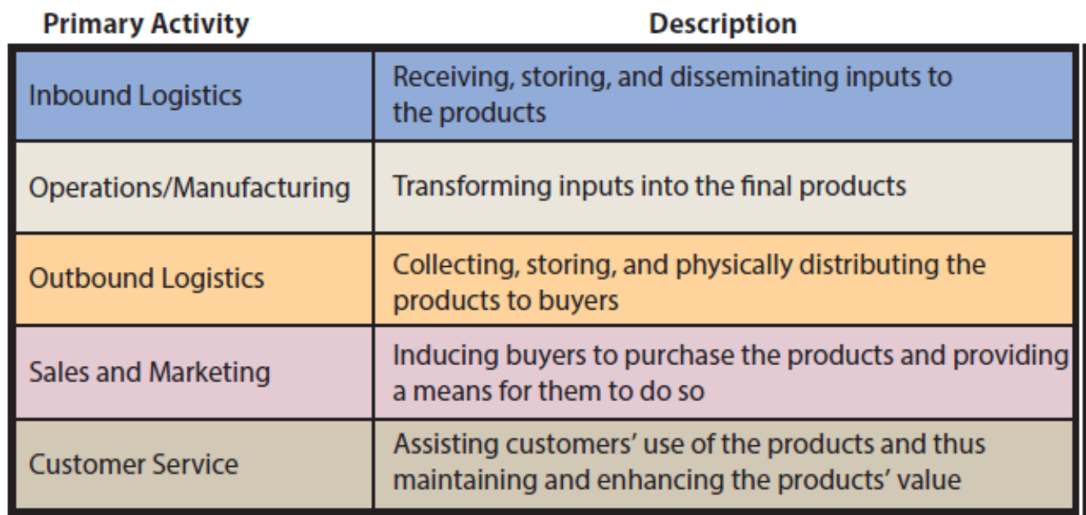
Nhiệm vụ của các hoạt động chính trong chuỗi giá trị
Source: textbook [1]
Notes:
Summarizes the primary activities of the value chain.
The support activities in the generic value chain contribute indirectly to the production, sale, and service of the product.

Slide 27
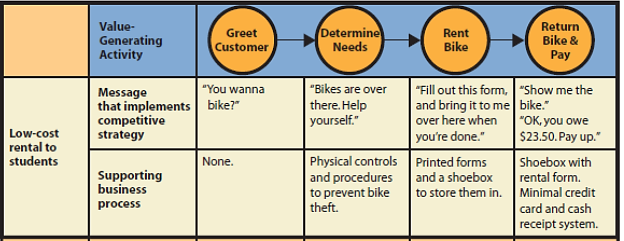
Chiến lược cạnh tranh quyết định quá trình kinh doanh và cấu trúc HTTT
Mô hình kinh doanh cho thê xe đạp
Source: textbook [1]
Chiến lược: chi phí thấp

Slide 28

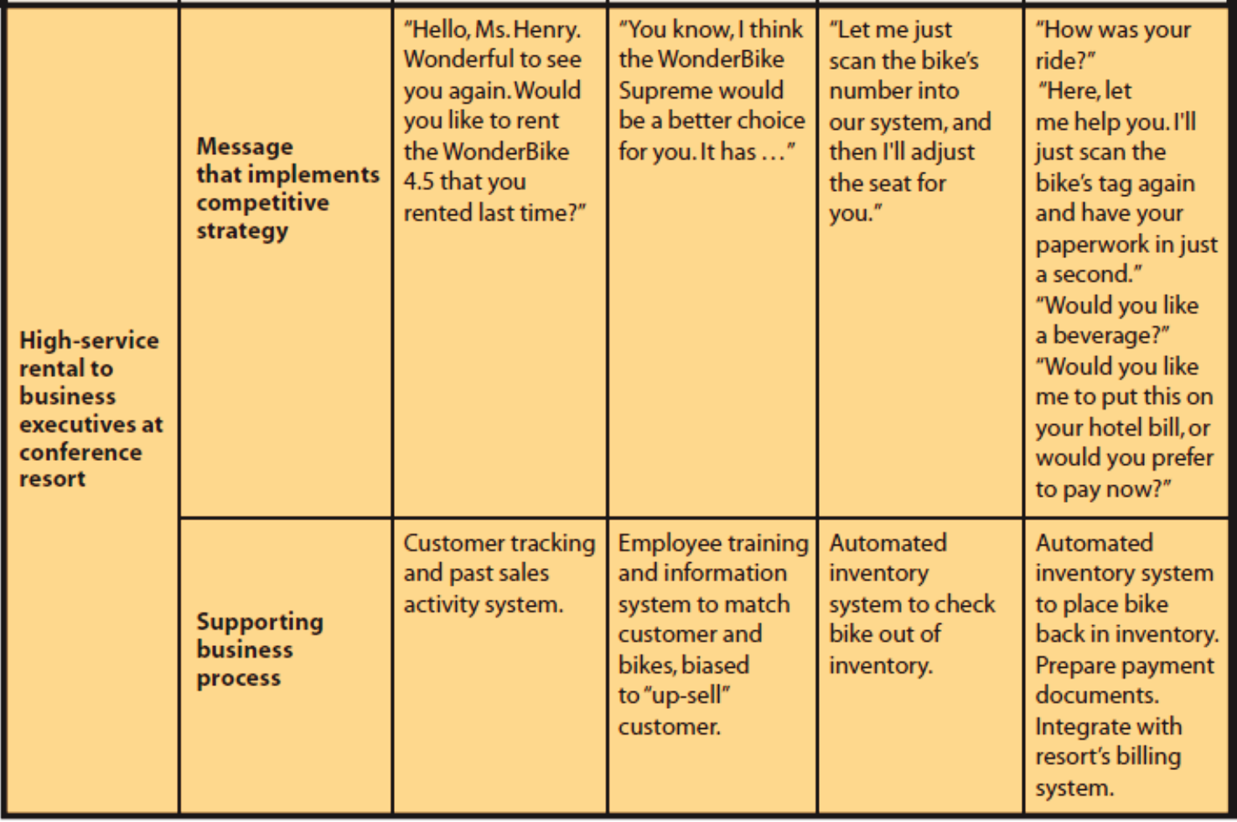
Mô hình kinh doanh cho thê xe đạp
Source: textbook [1]
Chiến lược: Chất lượng dịch vụ cao

Slide 29
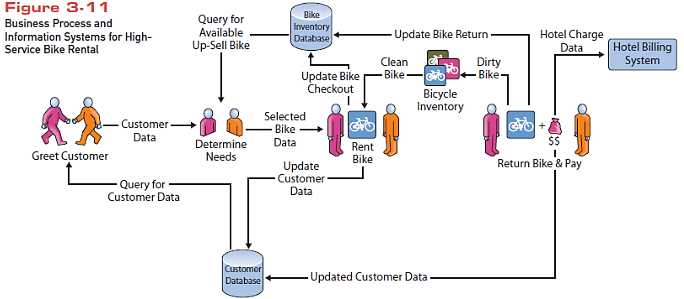
Source: textbook [1], pg 79

Slide 30
HTTT cung cấp lợi thế cạnh tranh
Triển khai sản phẩm:
Tạo ra sản phẩm/dịch vụ mới.
Nâng cao sản phẩm/dịch vụ.
Khác biệt hóa sản phẩm/ dịch vụ.
Quá trình thực hiện:
“Khóa” khách hàng/ người sử dụng.
“Khóa” nhà cung cấp.
Gia tăng rào cản gia nhập thị trường
Thiết lập các liên minh
Giảm chi phí
Các nguyên lý của lợi thế cạnh tranh
Notes:
Car rental agency like Hertz or Avis. An information system produces information about car’s location and provides driving instructions to destinations part of the product.
Information system that schedules car maintenance supports the product.
lock in customers by making it difficult or expensive for customers to switch to another product
lock in suppliers by making it difficult to switch to another organization, or, stated positively, by making it easy to connect to and work with the organization.

Slide 31
Bài tập thảo luận nhóm
Phân tích cấu trúc ngành, lợi thế cạnh tranh, chuỗi giá trị của mô hình cho thuê xe máy tại các điểm du lịch.
Sau đó đề xuất mô hình kinh doanh của nhóm bạn với 1 chiến lược cạnh tranh cụ thể.

Slide 32
Q&A

